Slide 1
Klinische Szenarien und deren Umsetzung im Arzt-Patienten-Portal
Viola Pongratz & Christina Engl
03.05.2024
MIDIA-Hub-Symposium

Slide 2
Überblick
Klinische Szenarien MIDIA-Hub
Anwendungsfall Multiple Sklerose
Szenario 1
Szenario 2
Szenario 3

Slide 3
Überblick
Klinische Szenarien MIDIA-Hub
Anwendungsfall Multiple Sklerose
Szenario 1
Szenario 2
Szenario 3

Slide 4



Klinische Szenarien MIDIA-Hub
Multiple Sklerose
Patienten mit
chronischen Erkrankungen werden gemeinsam von
Universitätsklinik und Facharztpraxis betreut
Prostatakarzinom
Mammakarzinom

Slide 5
Warum brauchen wir dafür ein Arzt-Patienten-Portal?

Slide 6
Warum brauchen wir krankheitsspezifische Portale?
Multiple Sklerose – Prostatakarzinom – Mammakarzinom
Gemeinsamkeiten
Chronische Erkrankung
Behandlung erfolgt häufig sektorenübergreifend: Universitätsklinik – Facharzt
Monitoring / Behandlung über Jahrzehnte nötig
Bildgebung für die Diagnose / Verlaufsbeobachtung wichtig
Unterschiede
Alter / Geschlecht der Patienten

Slide 7
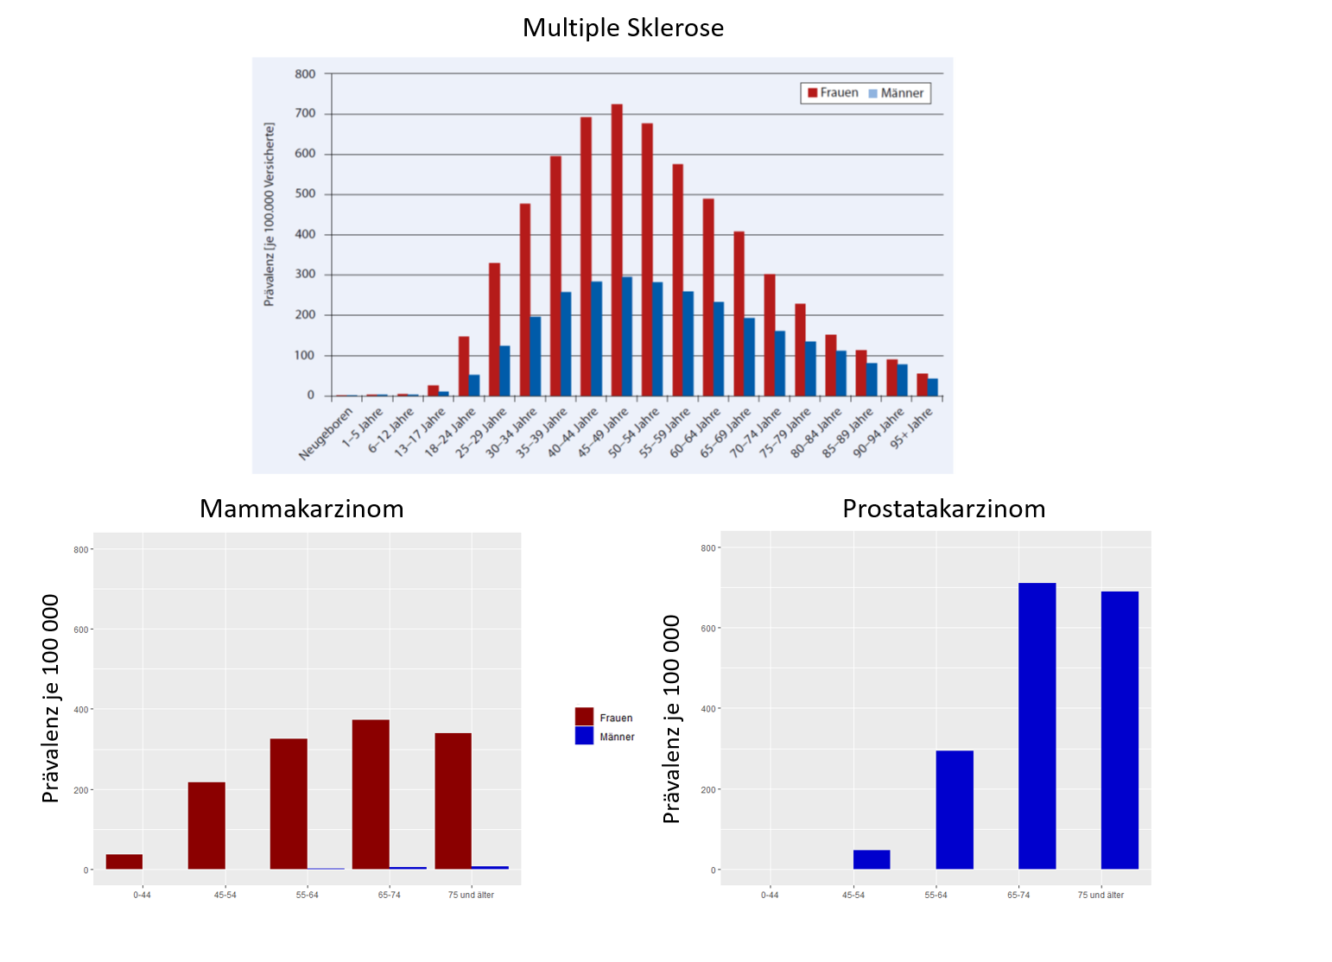
Alter und Geschlecht der Patienten
Jahr 2010
Quelle:
Petersen et al. Epidemiologie der Multiplen Sklerose in Deutschland. Nervenarzt 85, 990–998 (2014). https://doi.org/10.1007/s00115-014-4097-4
Jahr 2010
Quelle:
Zentrum für Krebsregisterdaten
Robert Koch Institut

Slide 8
Warum brauchen wir krankheitsspezifische Portale?
Multiple Sklerose – Prostatakarzinom – Mammakarzinom
Gemeinsamkeiten
Chronische Erkrankung
Behandlung erfolgt häufig sektorenübergreifend: Universitätsklinik – Facharzt
Monitoring / Behandlung über Jahrzehnte nötig
Bildgebung für die Diagnose / Verlaufsbeobachtung wichtig
Unterschiede
Alter / Geschlecht der Patienten
Verlaufsparameter für das Krankheitsmonitoring
Szenarien der sektorenübergreifenden Behandlung

Slide 9
Überblick
Klinische Szenarien MIDIA-Hub
Anwendungsfall Multiple Sklerose
Szenario 1
Szenario 2
Szenario 3

Slide 10
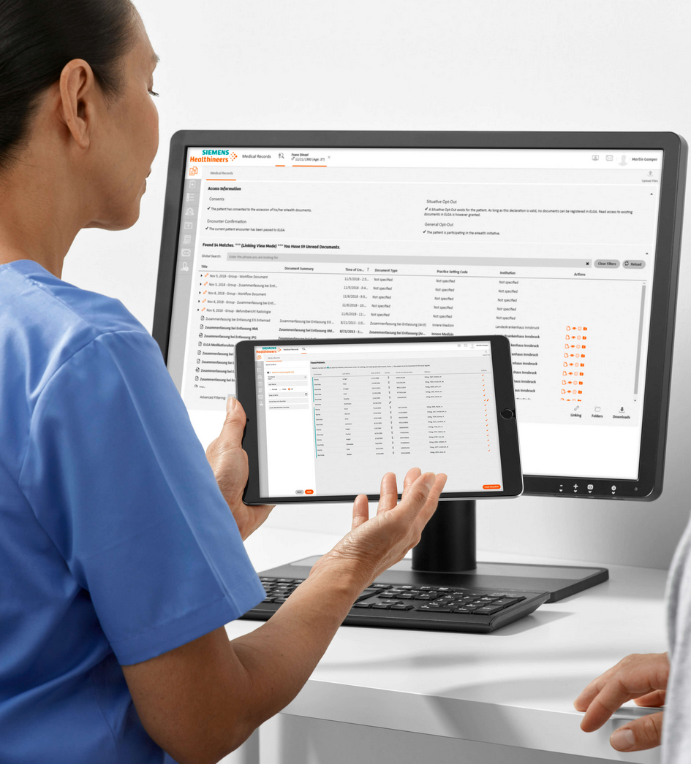
Zugriff auf das Portal – HEUTE
Patient
Universitätsklinik
Neurologe

Slide 11
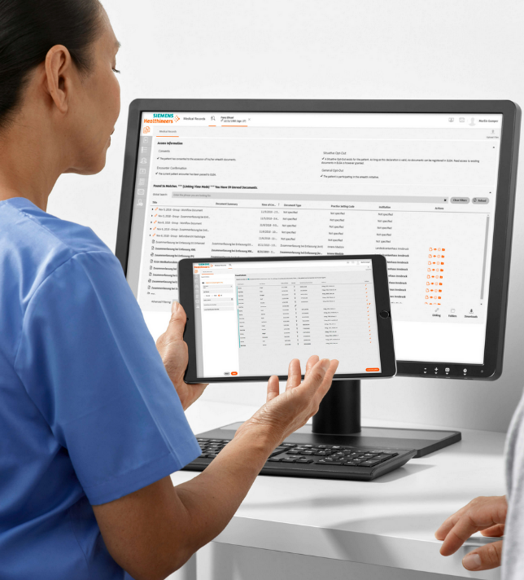
Zugriff auf das Portal – MORGEN
Patient
Apotheken
Ergotherapie
Weitere Krankenhäuser
weitere
Fachärzte
Physiotherapie
Pflegepersonal
Universitäts klinik
Neurologe
Logopädie

Slide 12

Zugriff auf das Portal – ÜBERMORGEN
Patient
Apotheken
Ergotherapie
Weitere Krankenhäuser
weitere
Fachärzte
Physiotherapie
Pflegepersonal
Universitäts klinik
Neurologe
Logopädie

Slide 13
Überblick
Klinische Szenarien MIDIA-Hub
Anwendungsfall Multiple Sklerose
Szenario 1 – gemeinsame Betreuung in neuroimmunologischer Spezialambulanz am Klinikum rechts der Isar und bei niedergelassenem Neurologen
Szenario 2
Szenario 3

Slide 14
Use Case Multiple Sklerose: 1. Szenario
Bei Frau Mustermann wurde 2018 Multiple Sklerose diagnostiziert
Seither ist sie in gemeinsamer Behandlung bei ihrem niedergelassenen Neurologen und der neuroimmunologischen Ambulanz im Klinikum rechts der Isar

Slide 15
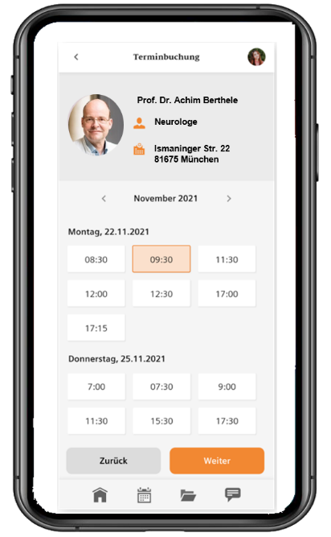
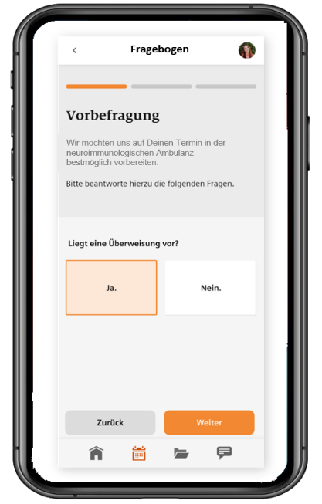
Use Case Multiple Sklerose: 1. Szenario
Über ihre App des Arzt-Patienten-Portals bucht Frau Mustermann einen Termin im Klinikum rechts der Isar
Zu Hause füllt sie vor dem Arztgespräch Fragebögen zu ihrem Befinden aus

Slide 16
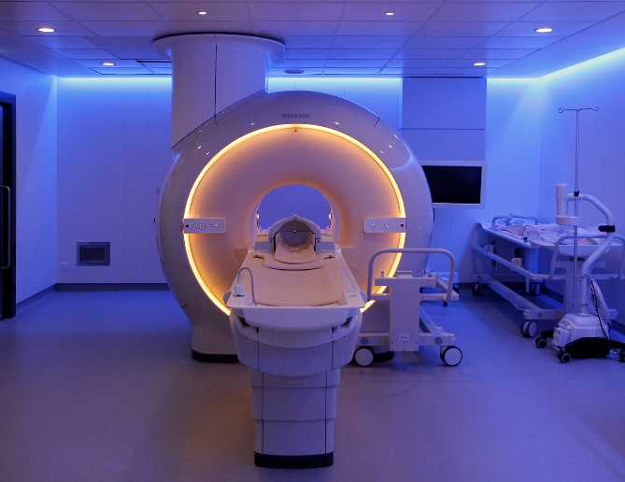

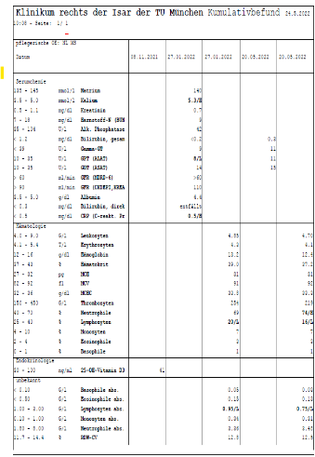
Use Case Multiple Sklerose: 1. Szenario
Bei ihrem Termin im Klinikum rechts der Isar bekommt Frau Mustermann eine Kernspintomographie des Gehirns, ihr wird Blut abgenommen und sie hat ein Arztgespräch
Am nächsten Tag sind bereits ihre aktuellen Laborergebnisse im Portal einsehbar

Slide 17

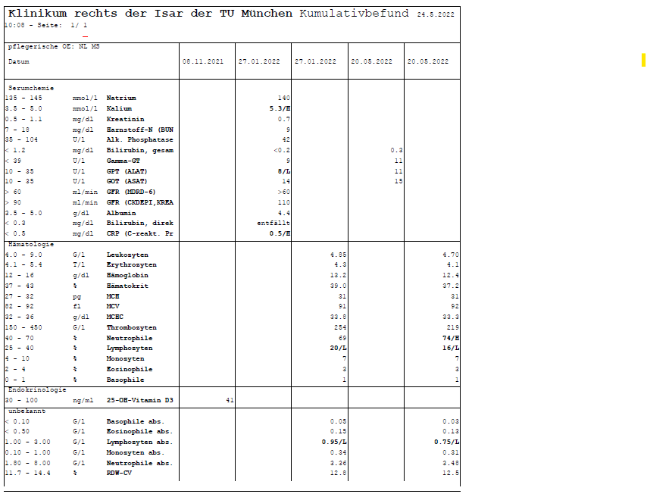
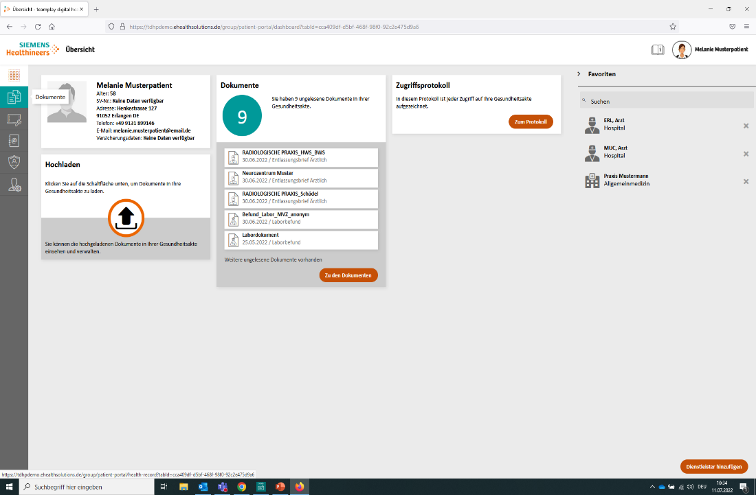
Use Case Multiple Sklerose: 1. Szenario
Durch einen Klick auf auffällige Werte erhält Frau Mustermann Informationen zu den Werten
GPT ist ein Enzym, das hauptsächlich in der Leber vorkommt
Hallo Frau Mustermann,
Bitte kontrollieren Sie ihre Leberwerte in 4 Wochen.
Ihr Team der neuroimmunologischen Ambulanz
Frau Mustermann sieht außerdem eine neue Nachricht in ihrem Chatverlauf

Slide 18
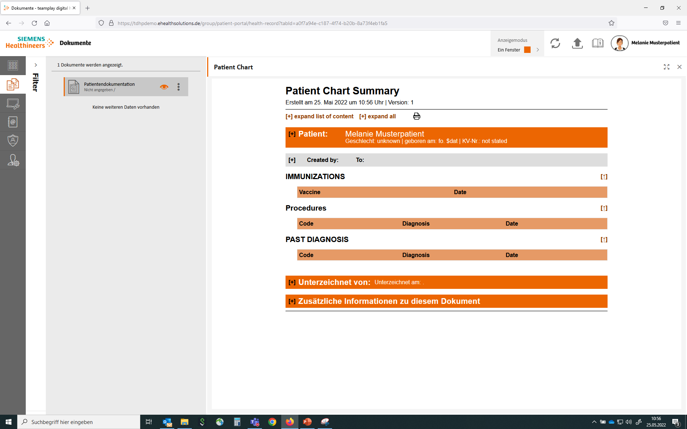
Use Case Multiple Sklerose: 1. Szenario
Über das Portal kann sie sich auch nochmal Informationen zu ihrem Medikament durchlesen
Fingolimod (Gilenya ®)
Sie nehmen seit dem 15.09.2025 Fingolimod ein.
Zusammenfassung
Fingolimod ist in Deutschland seit 2011 in einer Dosis von 0,5 mg pro Tag für Erwachsene zugelassen. Das Medikament wird täglich als Kapsel eingenommen. Bei einem Teil der Patienten reduziert Fingolimod die Schubrate und hält die Zunahme der Behinderung auf.
Das Medikament
Wirkung
Nebenwirkung
Hinweise zur Einnahme
Schwangerschaft und Stillzeit
Impfungen

Slide 19
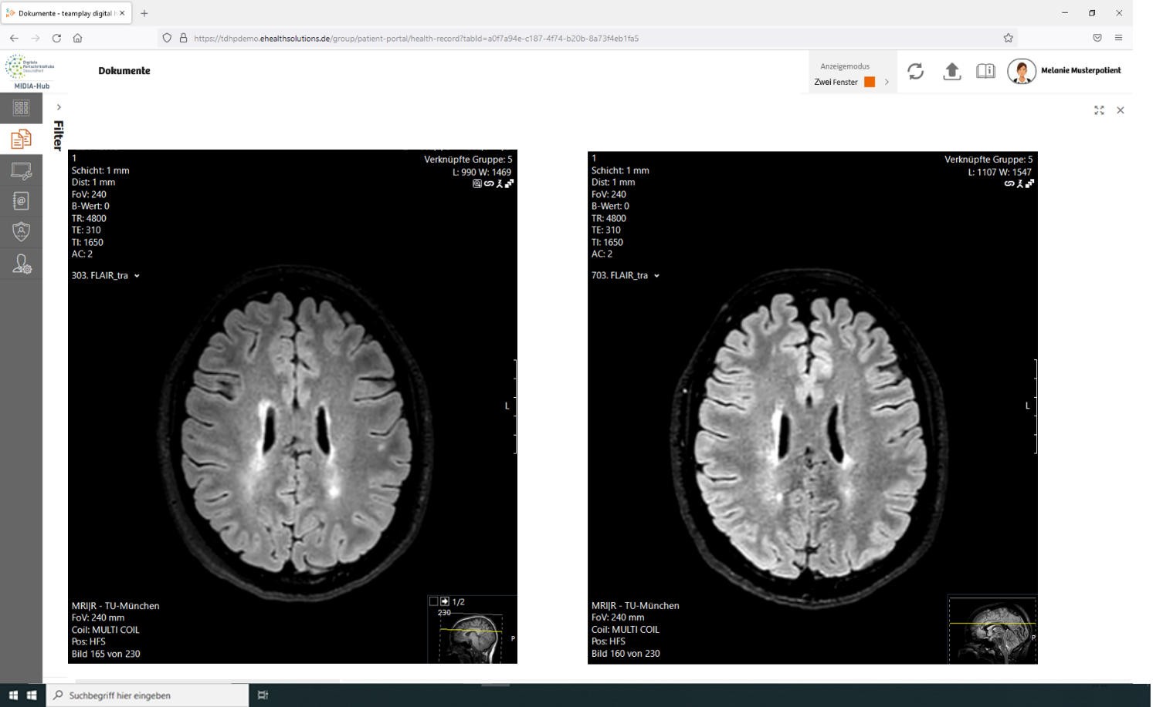
Use Case Multiple Sklerose: 1. Szenario
Der mitbehandelnde niedergelassene Neurologe kann alle Befunde und Bilder ihrer medizinischen Krankenakte im Arzt-Patienten-Portal einsehen.

Slide 20
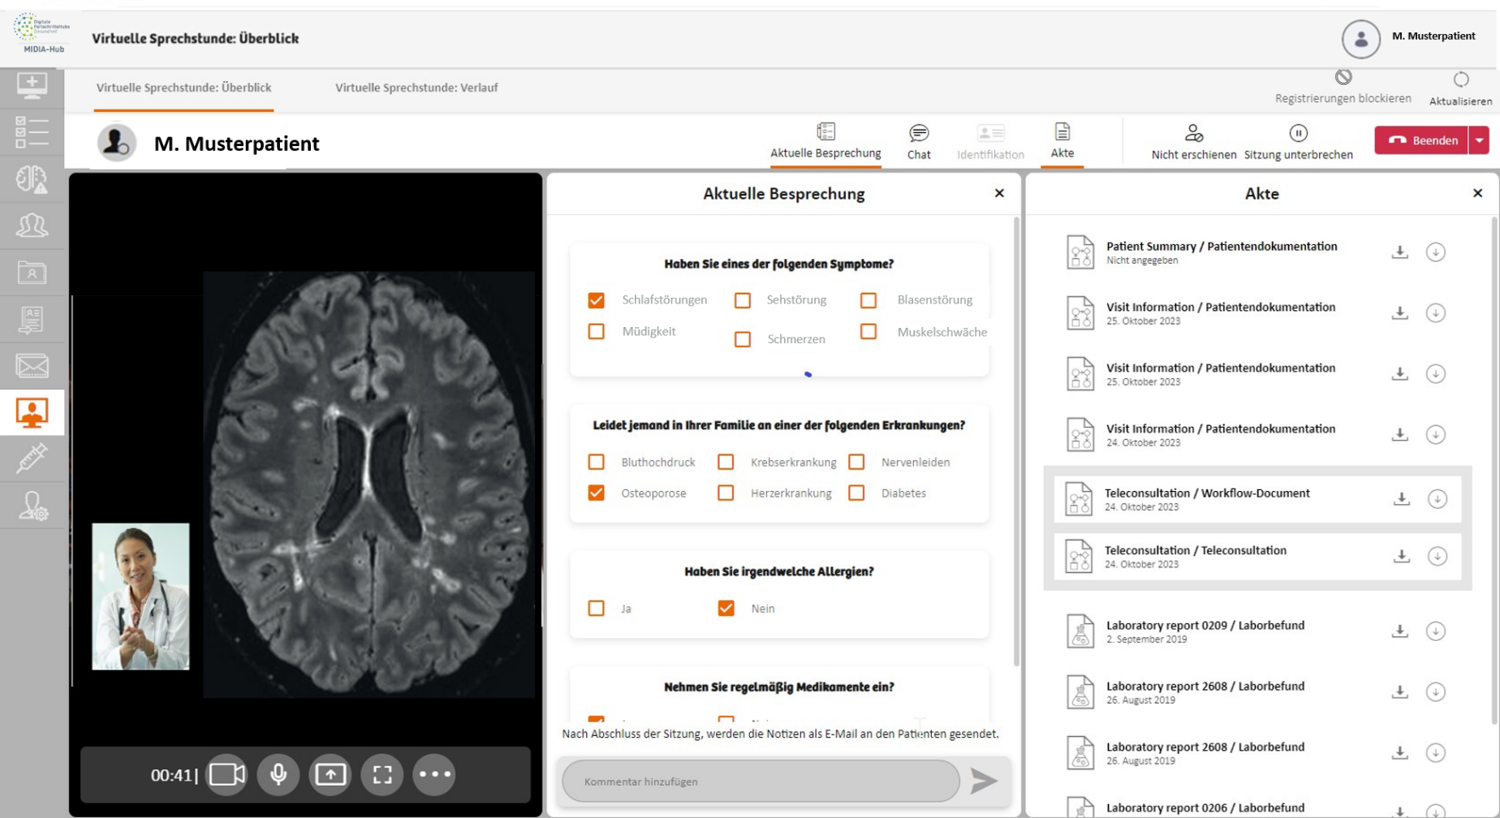
Use Case Multiple Sklerose: 1. Szenario
Die Patientin und ihr behandelnde Neurologe können Rückfragen an die behandelnden Ärzte im Klinikum über die ins Portal integrierte Videosprechstunde stellen

Slide 21
Überblick
Klinische Szenarien MIDIA-Hub
Anwendungsfall Multiple Sklerose
Szenario 1
Szenario 2: gemeinsame Betreuung in neuroimmunologischer Spezialambulanz im MRI, niedergelassenem Neurologen und weiterem Facharzt
Szenario 3

Slide 22
Use Case Multiple Sklerose: 2. Szenario
Frau Mustermann nimmt Fingolimod, ein Medikament zur Immunmodulation, ein
Da unter Einnahme von Fingolimod ein erhöhtes Risiko von bösartigen Hautveränderungen besteht, sind jährliche Kontrollen beim Hautarzt nötig

Slide 23


Use Case Multiple Sklerose: 2. Szenario
Im Spiegel bemerkt Frau Mustermann eine auffällige Hautveränderung
Sie macht ein Foto der Hautveränderung und lädt sie im Arzt-Patienten-Portal hoch

Slide 24

Use Case Multiple Sklerose: 2. Szenario
Ihr Hautarzt erhält über das Portal eine Nachricht und kann das Foto direkt einsehen
Hallo Frau Mustermann, die Veränderung sieht auffällig aus. Bitte buchen Sie einen Termin bei mir.
Ihr Dr. Dermaton

Slide 25

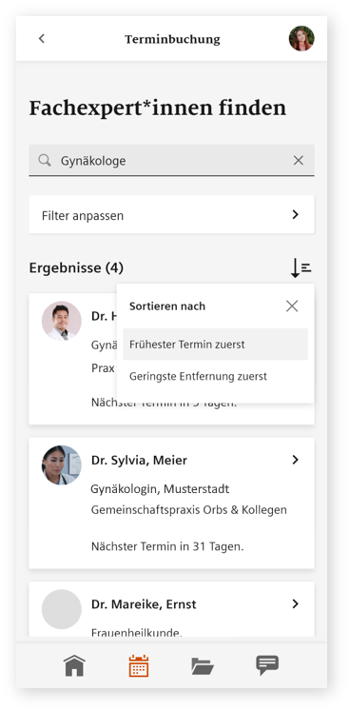
Use Case Multiple Sklerose: 2. Szenario
Ihr Hautarzt erhält über das Portal eine Nachricht und kann das Foto direkt einsehen
Hallo Frau Mustermann, die Veränderung sieht auffällig aus. Bitte buchen Sie einen Termin bei mir.
Ihr Dr. Dermaton
Frau Mustermann bucht über das Portal direkt einen Termin bei ihrem Hautarzt

Slide 26


Use Case Multiple Sklerose: 2. Szenario
Der Hautarzt veranlasst eine histologische Untersuchung
Einige Tage später erhält Frau Mustermann eine Nachricht über das Portal
Hallo Frau Mustermann, Ihre Ergebnisse aus der Histologie sind da. Bitte buchen Sie einen Termin bei mir.
Ihr Dr. Dermaton

Slide 27

Use Case Multiple Sklerose: 2. Szenario
Die Diagnose lautet: „Basaliom“, eine maligne Hautveränderung. Mit dieser Diagnose darf die Therapie mit Fingolimod nicht fortgeführt werden.
Im Portal ist ein Algorithmus für „Basaliom unter Immuntherapie mit Fingolimod“ integriert. Frau Mustermann erhält eine Nachricht.
Buche einen Termin im Klinikum rdI

Slide 28
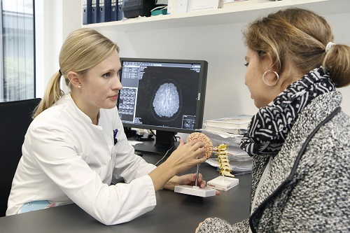

Use Case Multiple Sklerose: 2. Szenario
Beim Termin in der neuroimmunologischen Ambulanz wird eine Therapieumstellung besprochen
Ofatumumab (Kesimpta®)
Zusammenfassung
Das Medikament
Wirkung
Nebenwirkung
Ocrelizumab (Ocrevus®)
Zusammenfassung
Das Medikament
Über das Portal kann sich Frau Mustermann zu Hause nochmal über die verschiedenen Therapieoptionen informieren

Slide 29


Use Case Multiple Sklerose: 2. Szenario
Sie sieht außerdem genau welche Schritte nun anstehen:
                Sie benötigt noch eine neue Impfung: das Portal zeigt ihr genau zu welchem Zeitpunkt sie sich impfen lassen soll
Absetzen
2 Wochen Pause
Impfung
2 Wochen Pause
Blutbild-Kontrolle

Slide 30
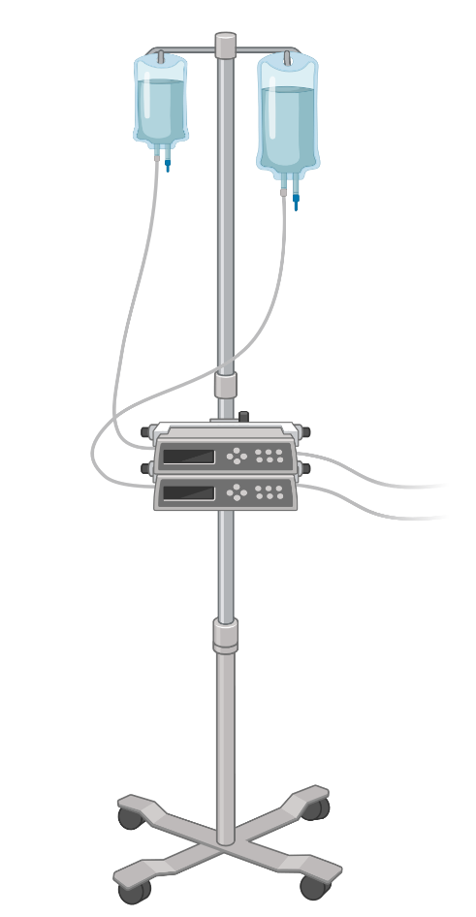
Use Case Multiple Sklerose: 2. Szenario
Über das Arzt-Patienten-Portal konnten alle Vorsorgeuntersuchung mit allen beteiligten Ärzten koordiniert werden
Frau Mustermann erhält nach einem Sicherheitsabstand zwischen den Therapien ihr neues Medikament

Slide 31
Überblick
Klinische Szenarien MIDIA-Hub
Anwendungsfall Multiple Sklerose
Szenario 1
Szenario 2
Szenario 3: personalisierte Medizin durch Integration digitaler Biomarker in Arzt-Patienten-Portale

Slide 32
Use Case Multiple Sklerose: 3. Szenario
Neben dem Arzt-Patienten-Portal besitzt Frau Mustermann eine Uhr, die Daten zu Lifestylefaktoren wie Bewegung, Schlaf, Stresslevel und Ernährungsverhalten trackt
Alle Daten werden ins Arzt-Patienten-Portal integriert

Slide 33
Use Case Multiple Sklerose: 3. Szenario
Durch kontinuierliche Datenintegration von medizinischen Daten (Labor, MRT, Liquor etc.) und digitaler Biomarker erkennt das Portal mit Hilfe von KI automatisch Risikofaktoren für einen erneuten Schub oder eine schleichende Verschlechterung der Erkrankung

Slide 34

Use Case Multiple Sklerose: 3. Szenario
Das Portal plant selbstständig einen freien Termin bei Dr. Neuron und informiert Frau Mustermann über den Termin
Hallo, ich habe in letzter Zeit ein sehr hohes Stresslevel und einen deutlichen Schlafmangel registriert. Ich habe einen Termin bei Dr. Neuron am 19.05. um 10h gebucht.
Deine KI

Slide 35

Fazit
Intelligente Arzt-Patienten-Portale haben ein hohes Potential zur Förderung einer
Koordinierten
Effizienten
qualitativ hochwertigen
Gesundheitsversorgung

Slide 36
Vielen Dank für Ihre Aufmerksamkeit
Kontakt Vortragende: midia.nl@mri.tum.de

